Slide 1
従業員操作マニュアル
2024.06

Slide 2
もくじ
招待を受ける
パスワードの設定 ・・・・・・・・・・・・・・・・p.4
初回入力 ・・・・・・・・・・・・・・・・p.8
入力依頼を受ける
入社の手続き ・・・・・・・・・・・・・・・・p.10
退社の手続き ・・・・・・・・・・・・・・・・p.11
情報更新依頼 ・・・・・・・・・・・・・・・・p.12
手続きの申請をする
扶養の変更 ・・・・・・・・・・・・・・・・p.14
住所の変更 ・・・・・・・・・・・・・・・・p.16
氏名の変更 ・・・・・・・・・・・・・・・・p.17
産休の手続き ・・・・・・・・・・・・・・・・p.19
ファイル共有をする
署名・捺印依頼を受ける ・・・・・・・・・・・・・・・・p.21
ファイルをダウンロードする ・・・・・・・・・・・・・・・・p.22
ファイルをアップロードする ・・・・・・・・・・・・・・・・p.23
アカウント設定
従業員情報の変更申請 ・・・・・・・・・・・・・・・・p.25
パスワードの変更 ・・・・・・・・・・・・・・・・p.26
その他
従業員情報入力項目一覧 ・・・・・・・・・・・・・・・・p.28
修正依頼メールについて ・・・・・・・・・・・・・・・・p.31

Slide 3
マイページを 発行する
マイページを発行する
初回情報入力をする

Slide 4
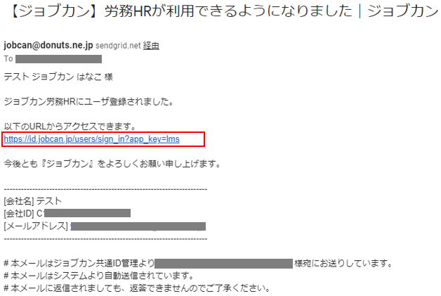
マイページを発行する
ジョブカン労務HRのマイページではご自身のプロフィール変更や扶養、住所、氏名の変更の申請ができます。
マイページ発行の方法は下記3パターンあります。それぞれの操作手順をご紹介します。
【１】すでにジョブカンのほかのサービスをご利用の場合
【２】ジョブカンを利用するのが初めての場合
【３】マイぺージ発行と同時に管理者からプロフィール入力の依頼がある場合
【１】すでにジョブカンの他のサービスをご利用の場合
①招待メール内のリンクをクリックします。
ジョブカンシリーズ（勤怠管理、WF/経費精算、採用管理、給与計算）のマイページをお持ちの場合、管理者が労務HRのマイページを新規発行すると下記のようなメールが届きます。
件名：【ジョブカン】労務HRが利用できるようになりました｜ジョブカン

Slide 5
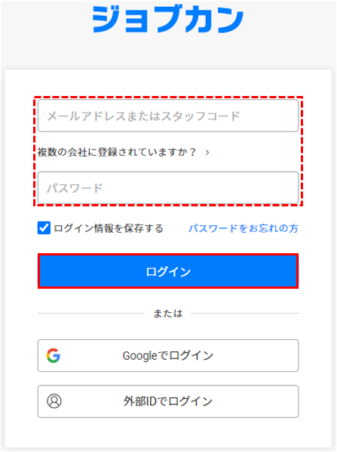
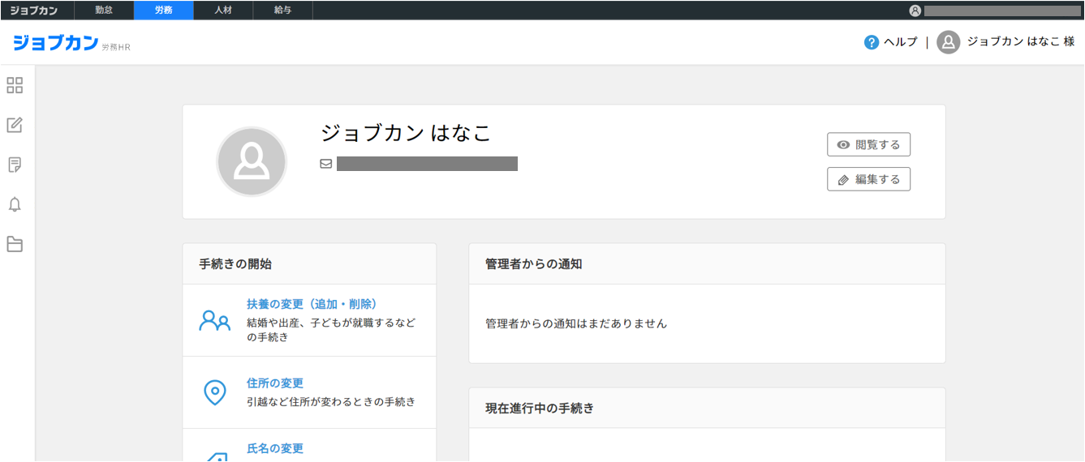
マイページを発行する
②メールアドレスとパスワードを入力してログインします。
労務HRのマイページのトップ画面が表示されたら、利用可能になります。

Slide 6
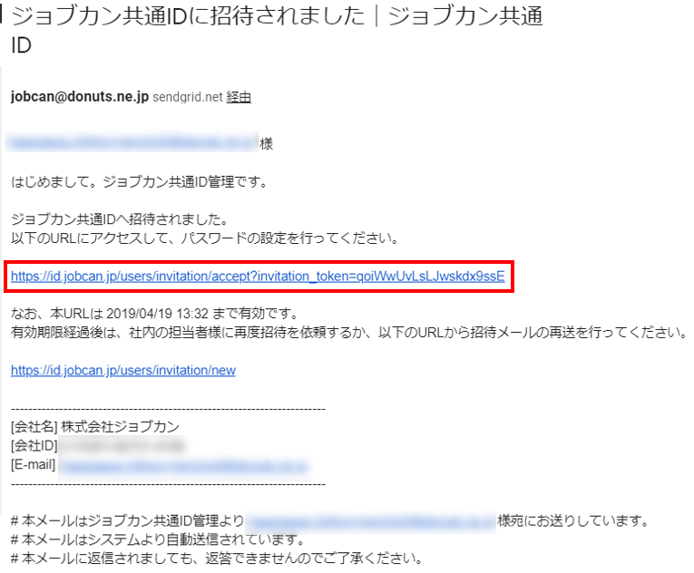
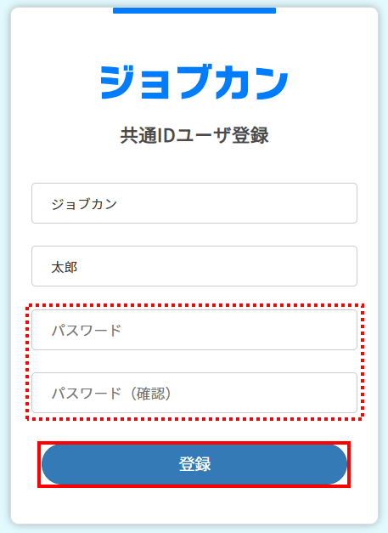
マイページを発行する
【２】ジョブカンを利用するのが初めての場合
①招待メール内のリンクをクリックします。
ジョブカンシリーズ（勤怠管理、WF/経費精算、採用管理、給与計算）を利用するのが初めての場合、管理者が労務管理のマイページを新規発行すると下記のようなメールが届きます。
件名：ジョブカン共通IDに招待されました｜ジョブカン共通ID
※URLの有効期限は1週間です。有効期限が切れた場合はこちら。
②お好きなパスワードを入力して「登録」をクリックします。

Slide 7
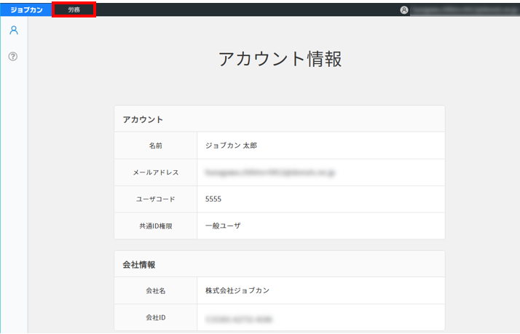
マイページを発行する
③ジョブカン共通IDのマイページが表示されますので、左上の「労務」タブ
をクリックします。
労務HRのマイページのトップ画面が表示されたら、利用可能になります。

Slide 8
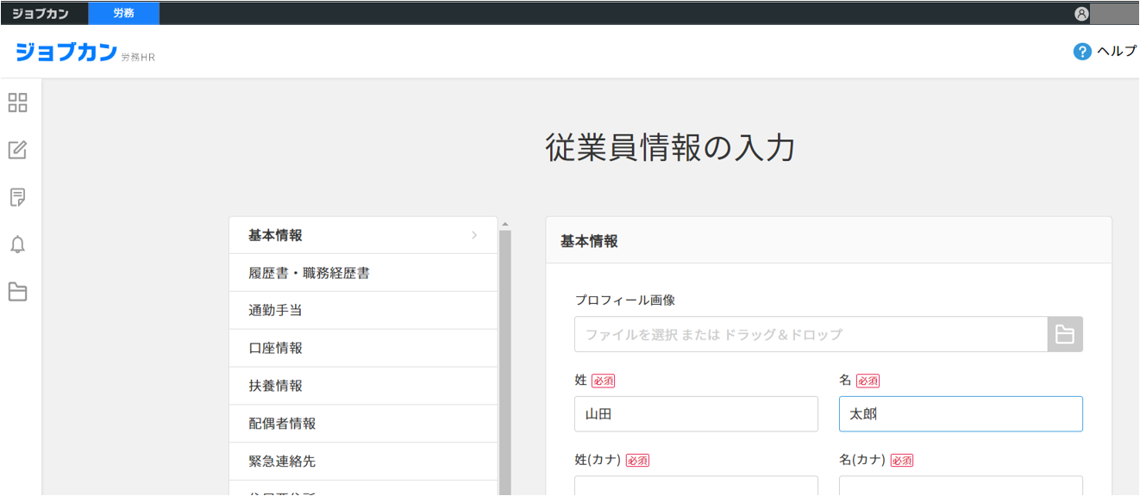
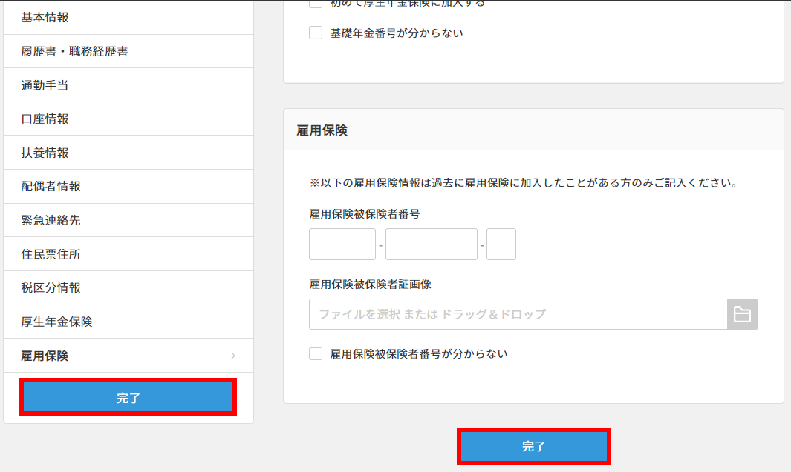
初回情報入力をする
【３】マイぺージ発行と同時に管理者からプロフィール入力の依頼がある場合
管理者がマイページ発行をする際に、同時に従業員にプロフィールの入力を依頼することがあります。
その場合、初めてジョブカン労務HRにログインすると、「従業員情報の入力」という画面が表示されます。
情報入力が完了したら、一番下の「完了」ボタンをクリックすると終了です。
※入力後に、管理者から修正依頼が届く場合がございますので、修正依頼の通知から再度情報を入力して、管理者にご提出ください。

Slide 9
入力依頼を受ける
入社の手続き
退社の手続き
情報更新依頼

Slide 10
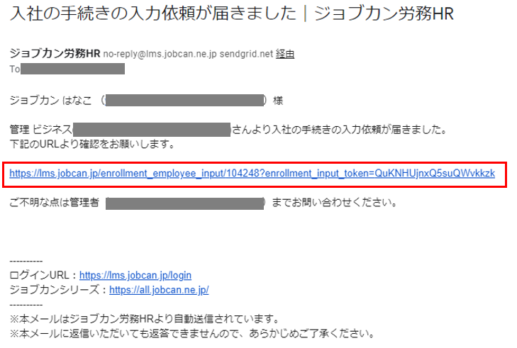
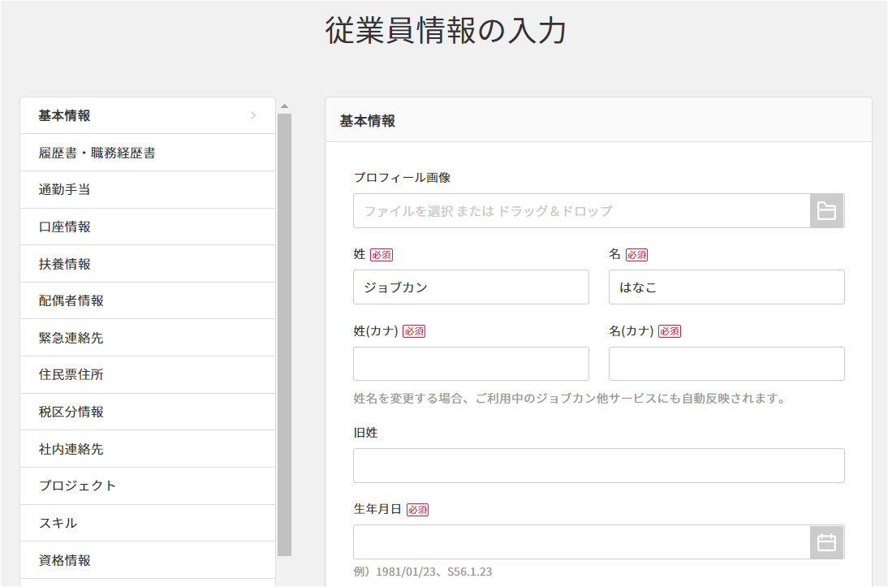
入社の手続き
①入社の手続きの入力依頼のメールが届いたら、リンクをクリックします
②入力画面が表示されますので、情報をご入力ください
※マイページ上「通知」からも、入社の手続きの入力画面を表示できます。
③「完了」をクリックして、管理者の承認をお待ちください
入力項目の詳細に関しまして26ページ以降従業員情報入力項目一覧をご覧ください。

Slide 11
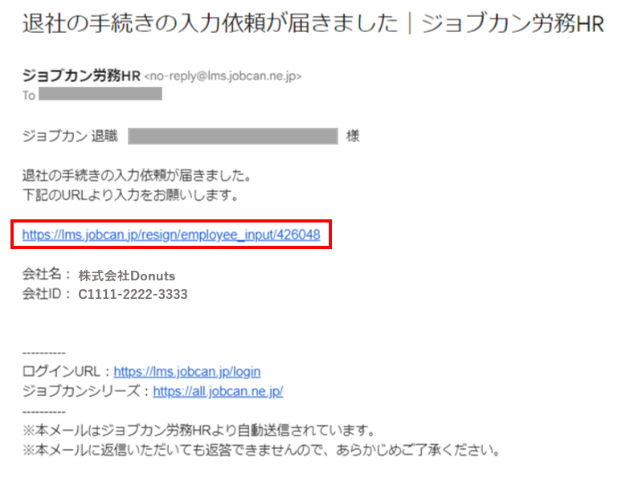
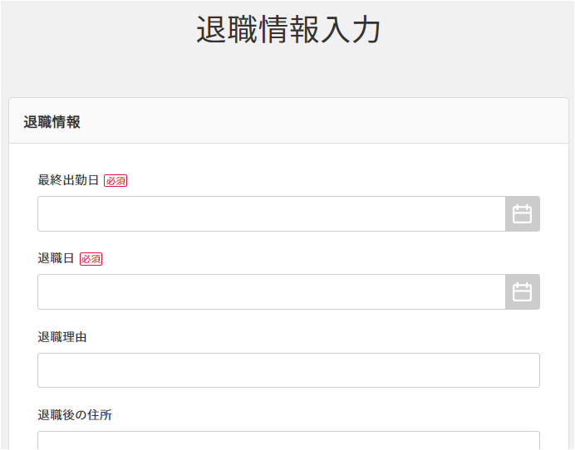
退社の手続き
①退社の手続きの入力依頼のメールが届いたら、リンクをクリックしてください。 ※マイページ上「通知」からも、退社の手続きの入力画面を表示できます。
②必要情報を入力し、一番下の「完了」をクリックすると終了です。
管理者の承認をお待ちください。
各項目についてご案内します。
項目名 | 説明
最終出勤日 必須 | (例) 2017/11/29
退職日 必須 | (例) 2017/11/30
退職理由 | (例)一身上の理由のため
退職後の住所 | (例)東京都渋谷区 9-99-99ジョブカンアパート
退職後の連絡用メールアドレス | (例) yamada@lms.jobcan.ne.jp
電話番号 | (例) 0000-0000-0000
源泉徴収票の渡し方 | ・メール ・郵送
住民税の徴収方法 | ・転職先にて特別徴収（給与天引き）を希望 ・普通徴収（残りの住民税を自分で支払う）を希望 ・一括徴収（最後の給与で一括天引き）を希望
離職票の希望 | ・希望 ・不要
退職後の保険加入の確認 | ・任意継続を希望する ・任意継続を希望しない
健康保険証の返却日 | (例) 2017/11/30
健康保険証を紛失しました | 確認しチェックしてください
次の勤務先名称(任意) | 任意入力になります
次の勤務先入社日(任意) | 任意入力になります
備考 | 何かあればご記入ください

Slide 12
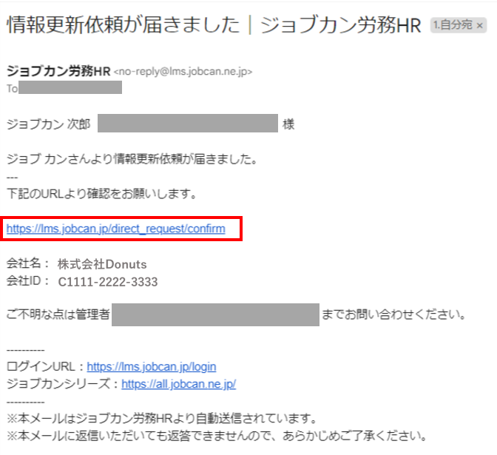
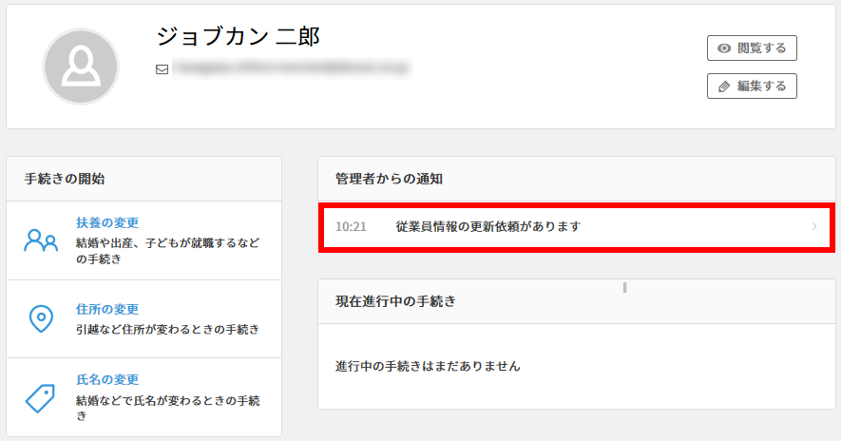
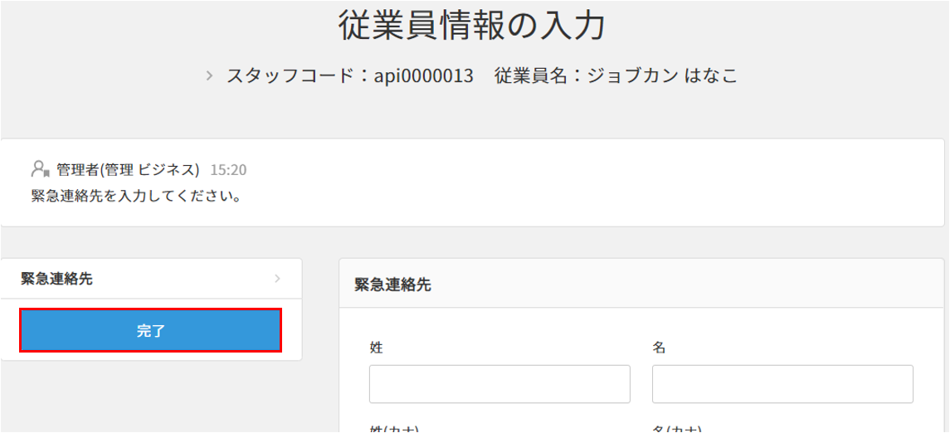
情報更新依頼を受ける
管理者から特定の項目の入力依頼が届くことがあります。
メールもしくはマイページ上に届く通知から指定された項目の情報を入力して
管理者にご提出ください。
①メール内のリンク、もしくは、マイページの通知をクリックします。
②表示されている項目を入力して「完了」をクリックします。管理者の承認をお待ちください。

Slide 13
手続きの申請をする
扶養の変更
住所の変更
氏名の変更
産休の手続き

Slide 14
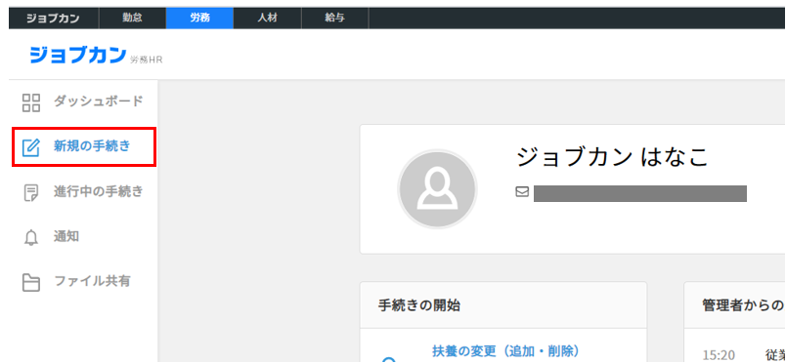
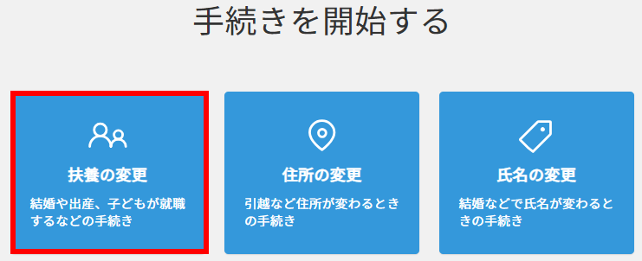
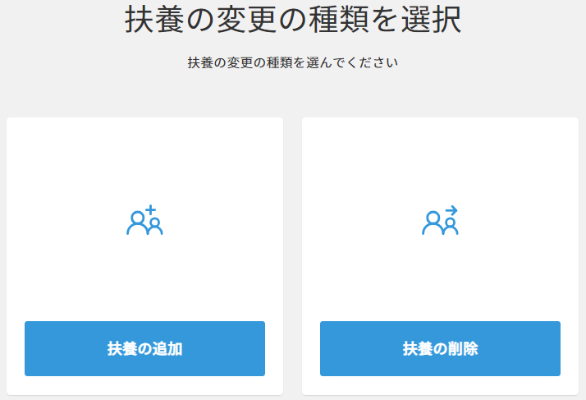
扶養の変更
①左側メニューから「新規の手続き」を選択します。
②「扶養の変更」をクリックします
③「追加」または「削除」をクリックして、必要情報を入力します。
入力項目の詳細は「扶養の追加」は次ページにてご案内します。
④「申請」ボタンをクリックすると完了です。管理者の承認をお待ちください。

Slide 15
扶養の変更の入力項目の説明
＜扶養の追加の場合 入力項目＞
被扶養者情報
被扶養者になった日 | 必須 | 子供が生まれた場合は「出生日」を、結婚の場合は「結婚した日」を入力します。 (例) 2024/1/1
被扶養者 続柄 | 必須 | ・配偶者・その他
基礎年金番号 | 続柄：配偶者の場合 | 半角数字
続柄詳細 | 続柄：その他の場合は必須 | 選択してください
外国人区分 | 必須 | ・日本人・外国人
ローマ字氏名 | 外国人区分： 外国人の場合 | 半角英字
ローマ字氏名カナ | 外国人区分： 外国人の場合 | 全角カナ
姓 | 必須 | (例) 山田
名 | 必須 | (例) 花子
姓カナ | 必須 | (例) ヤマダ
名カナ | 必須 | (例) ハナコ
生年月日 | 必須 | (例) 1980/1/1
性別 | 必須 | ・男性・女性
居住区分 | 必須 | ・同居・別居（国内）・別居（国外）
住所 郵便番号 | 別居（国内）の場合は必須 | 999-9999
住所 都道府県 | 別居（国内）の場合は必須 | (例) 東京都
住所 市区町村 | 別居（国内）の場合は必須 | (例) 渋谷区
住所 丁目番地 | 別居（国内）の場合 | (例) 9-99-99
住所 建物名・部屋 | 別居（国内）の場合 | (例) ジョブカンアパート
住所カナ | 別居（国内）の場合 | (例) トウキョウトシブヤク
国内居住親族への 年間送金額 | 別居（国内）の場合 | 半角数字
非居住者 | 別居（国外）の場合 | 扶養者が国内に住所を所有せず、かつ現在まで引き続き1年以上居所を有しない場合はチェックを入れてください。
留学 | 続柄（その他）を選択 別居（国外）の場合 | 扶養者が非居住者のうち、留学の場合はチェックを入れてください
親族関連書類 | 別居（国外）の場合 非居住者にチェック | ファイルを選択してください サイズ上限：1ファイル10MBまで
送金関連書類 | 別居（国外）の場合 非居住者にチェック | ファイルを選択してください サイズ上限：1ファイル10MBまで
留学証明書類 | 別居（国外）の場合 非居住者にチェック | ファイルを選択してください サイズ上限：1ファイル10MBまで

Slide 16
扶養の変更の入力項目の説明
職業 | 必須 | 12文字以内で入力してください。 (例) 主婦
電話番号 | 任意 | (例) 0000-0000-0000
年間収入（今後1年間見込） | 必須 | 半角数字
年間所得（1月～12月） | 必須 | 半角数字
 | 任意 | ・対象外・一般障害者・特別障害者
税の扶養対象 |  | 税法上の扶養であればチェックを入れてください。
障害者区分 | 任意 | ・対象外・一般障がい者・特別障がい者
詳細情報 | 一般障がい者 特別障がい者 を選択した場合 | 障がい者手帳を持っている場合は、種類と交付年月日、障害の等級などを記入してください。
扶養に追加された理由 | 必須 | 24文字以内で入力してください
配偶者情報
配偶者の有無 | 任意 | ・有・無
配偶者の年間収入（去年） | 必須（該当者のみ） | 半角数字
配偶者の月額報酬（現在） | 必須（該当者のみ） | 半角数字
※配偶者の収入に関しましては「国民年金第３号被保険者関係届」の「被扶養者でない配偶者を有するときに記入してください」という欄に配偶者の収入が反映されるため必要な項目となります。
不明や不要な場合は、「0円」と入力してください。
被扶養者異動日
被扶養者でなくなった日 | 必須 | 被扶養者が就職したときは「就職した日」（健康保険の資格取得日）を、離婚した時は「離婚日」を、死亡した時は「死亡日の翌日」を入力します。 （例）2024/1/1
被扶養者情報
扶養から外れる人にチェックを入れてください | 必須 | 選択してください
扶養から外れた理由 | 必須 | ・死亡・離婚（配偶者の場合）・就職（配偶者以外の場合） ・収入増加・75歳到達・障害認定・その他
死亡日 | 死亡を選択した場合は必須 | （例）2024/1/1
理由詳細 | その他を選択した場合は必須 | 24文字以内で入力してください。

Slide 17
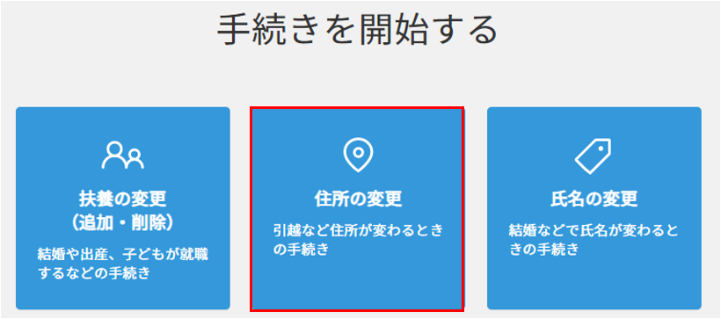

住所の変更
①左側メニューの「新規の手続き」から「住所の変更」をクリックします。
②各項目を入力し「更新する」をクリックすると完了です。
引越の日
引越の日 | 必須 | (例) 2017/1/1
変更前住所 | 任意 | 間違いないかご確認ください。
新しい住所
郵便番号 | 必須 | (例)999-9999
都道府県 | 必須 | (例) 東京都
市区町村 | 必須 | (例) 渋谷区
丁目番地 | 任意 | (例) 9-99-99
建物名・部屋番号 | 任意 | (例) ジョブカンアパート
カナ | 任意 | (例) トウキョウトシブヤク
住所確認書類 | 任意 | (例) 住民票等
住民票も更新する | 任意 | 住民票住所も更新する場合はチェックを入れます。
通勤手当
通勤手段 | 任意 | 選択してください。
電車 乗駅 | 任意 | (例) 渋谷
降駅 | 任意 | (例) 新宿
経由地 | 任意 | (例) 代々木
支給単位 | 任意 | ・1ヶ月・3ヶ月・6ヶ月・出勤日数に応じて毎月支給
支給月 | 任意 | 支給単位が「3ヶ月」の場合 ・1月/4月/7月/10月・2月/5月/8月/11月・3月/6月/9月/12月 支給単位が「6ヶ月」の場合 ・1月/7月・2月/8月・3月/9月・4月/10月・5月/11月・6月/12月
片道運賃 | 任意 | 半角数字
定期代 | 任意 | 半角数字
バス 乗車停留所 | 任意 | (例) 渋谷
降車停留所 | 任意 | (例) 新宿
経由地 | 任意 | (例) 代々木
支給単位 | 任意 | ・1ヶ月・3ヶ月・6ヶ月・出勤日数に応じて毎月支給
支給月 | 任意 | 支給単位が「3ヶ月」の場合 ・1月/4月/7月/10月・2月/5月/8月/11月・3月/6月/9月/12月 支給単位が「6ヶ月」の場合 ・1月/7月・2月/8月・3月/9月・4月/10月・5月/11月・6月/12月
片道運賃 | 任意 | 半角数字
定期代 | 任意 | 半角数字
16

Slide 18
住所の変更
車 車両種別 | 任意 | ・車・バイク・原付・自転車
出発地 | 任意 | (例)自宅
到着地 | 任意
片道の通勤距離 | 任意 | 選択してください
支給単位 | 任意 | ・1ヶ月・3ヶ月・6ヶ月・出勤日数に応じて毎月支給
支給月 | 任意 | 支給単位が「3ヶ月」の場合 ・1月/4月/7月/10月・2月/5月/8月/11月・3月/6月/9月/12月 支給単位が「6ヶ月」の場合 ・1月/7月・2月/8月・3月/9月・4月/10月・5月/11月・6月/12月
配偶者の住所
被扶養配偶者の住所も変更する | 任意 | 変更する場合はチェックしてください。
配偶者の変更前住所 | 必須 | ・同居・別居（国内）・別居（国外）
配偶者の新しい住所 | 必須 | ・同居・別居（国内）・別居（国外）
郵便番号 | 別居（国内）を選択した場合必須 | （例）999-9999
都道府県 | 別居（国内）を選択した場合必須 | （例）東京都
市区町村 | 別居（国内）を選択した場合必須 | （例）渋谷区
丁目番地 | 別居（国内）を選択した場合 | （例）9-99-9
建物名・部屋番号 | 別居（国内）を選択した場合 | （例）ジョブカンアパート
カナ | 別居（国内）を選択した場合 | （例）トウキョウトシブヤク
Address | 別居（国外）を選択した場合必須
住所変更年月日 | 任意 | （例）2024/1/1

Slide 19
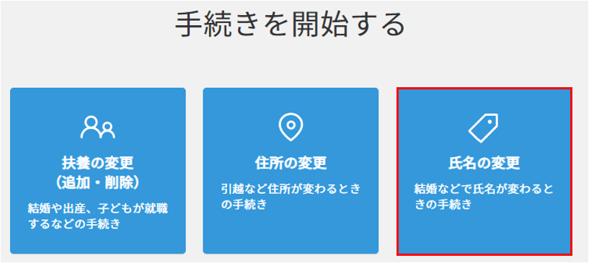
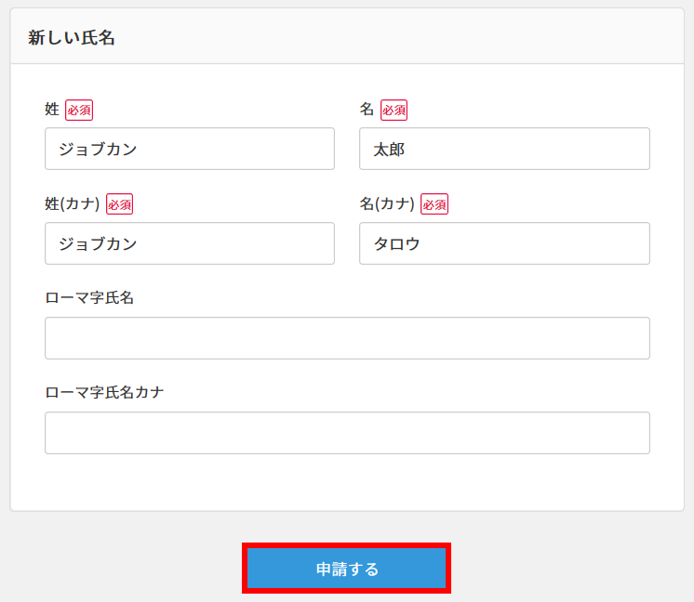
氏名の変更
①左側メニューの「新規の手続き」から「住所の変更」をクリックします。
②各項目を入力します。
氏名変更日
氏名変更日 | 必須 | (例) 2017/1/1
変更前氏名
お間違いないかご確認ください
新しい氏名
姓 | 必須 | (例) 山田
名 | 必須 | (例) 花子
姓カナ | 必須 | (例) ヤマダ
名カナ | 必須 | (例) ハナコ
③「申請する」をクリック、管理者が承認するまでお待ちください。

Slide 20
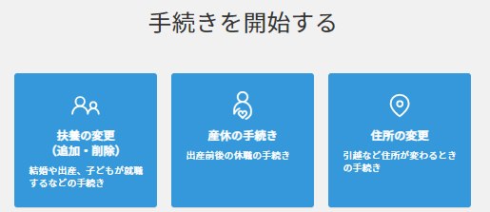
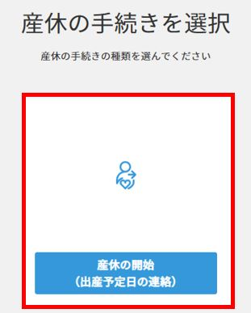
産休の手続き
①左側メニューの「新規の手続き」から「産休の手続き」をクリックします。
②「産休の開始」を選択します。
③必要な情報を入力し「申請する」をクリックします。
入力項目は下記の通りです。
出産情報
データ項目名 | 条件 | 説明文 | 例
出産予定年月日 | 必須 | 出生児が生まれる予定の日 | 2021/7/23
出産種別 | 必須 | 以下よりお選びください ・単胎 ・多胎 | 単胎
産前産後休業等開始年月日 | 必須 | 産休を開始する日 | 2021/6/12
産前産後休業等終了予定年月日 | 必須 | 産休を終了する予定の日 | 2021/9/17

Slide 21
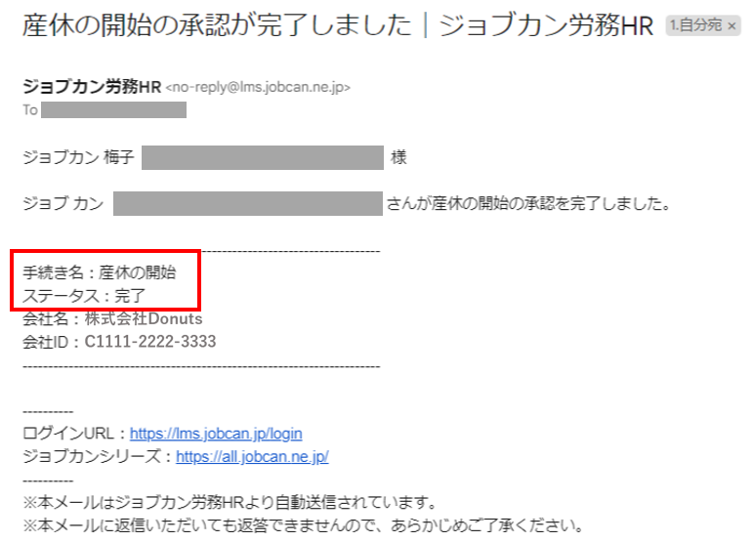
産休の手続き
出生児情報
データ項目名 | 条件 | 説明文 | 例
出産状況※1 | 必須 | 以下よりお選びください ・出産前 ・出産後 ・その他 | 出産後
出生児の姓 | 出産後を選択した場合 | 出生児の姓(最大32文字) | ジョブカン
出生児の名 | 出産後を選択した場合 | 出生児の名(最大32文字) | 桃子
出生児の姓(カナ) | 出産後を選択した場合 | 出生児の姓のカナ | ジョブカン
出生児の名(カナ) | 出産後を選択した場合 | 出生児の名のカナ | モモコ
出産年月日 | 出産後を選択した場合 必須 | 出生児が生まれた日 | 2021/7/23
社会保険の被扶養者 に追加する | 出産後を選択した場合 | 出生児を被扶養者とする場合は、チェックを付けてください
出産出来なかった理由 | その他を選択した場合 | 以下よりお選びください ・死産 ・流産 ・人工妊娠中絶 | 死産
理由該当年月日 | その他を選択した場合 必須 |  | 2021/7/23
※1 出産状況は、申請提出時の状況をお選びください。 出産後の提出の場合、選択された内容に基づき以降の入力項目の必須/任意が下記の通り変動します。
・出産後 必須項目：出生児の姓、出生児の名、出生児の姓(カナ)、出生児の名(カナ)、出産年月日 任意項目：社会保険の被扶養者に追加する ・その他 必須項目：出産出来なかった理由、理由該当年月日
⑤管理者から承認の通知が届くと完了です。

Slide 22
ファイル共有する
署名・捺印依頼を受ける
ファイルをダウンロードする
ファイルをアップロードする

Slide 23
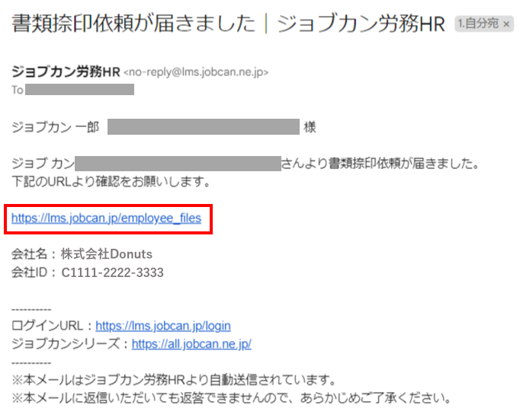
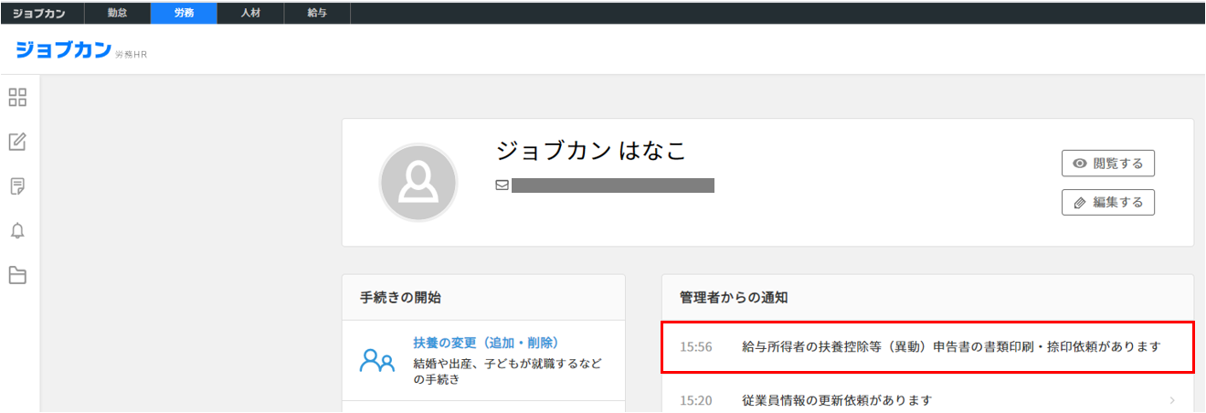
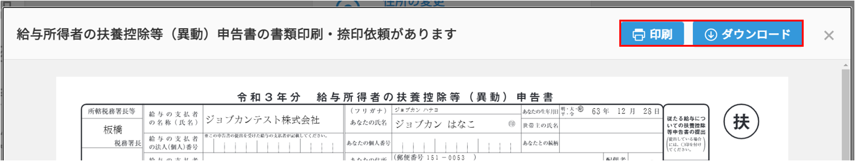
署名・捺印依頼を受ける
入社の手続き・扶養の変更手続きの際に、管理者が従業員に向けて、帳票への署名と捺印の依頼をする場合があります。
①書類捺印依頼のメールが届いたら、リンクをクリックしてください
②ダッシュボードの通知から「給与所得者の扶養控除等（異動）申告書の書類印刷・捺印依頼があります」をクリックします
③帳票を印刷し、署名・捺印の上、管理者にご提出ください

Slide 24
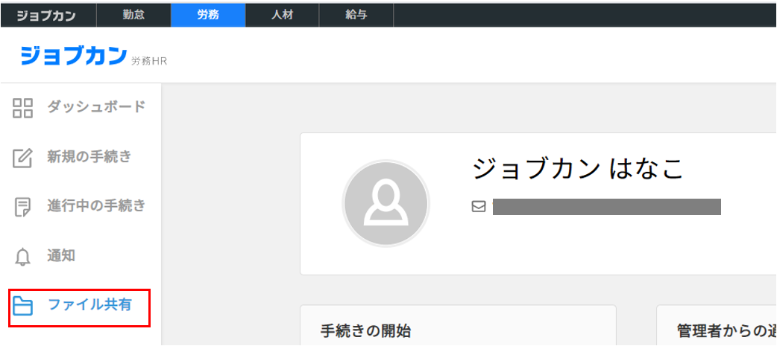
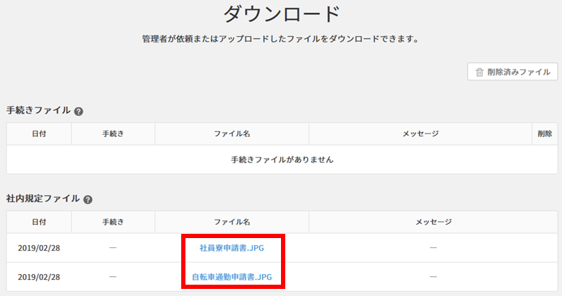
ファイルをダウンロードする
①左側メニューの「ファイル共有」を選択します。
②ダウンロードしたいファイル名をクリックすると、ダウンロードできます

Slide 25
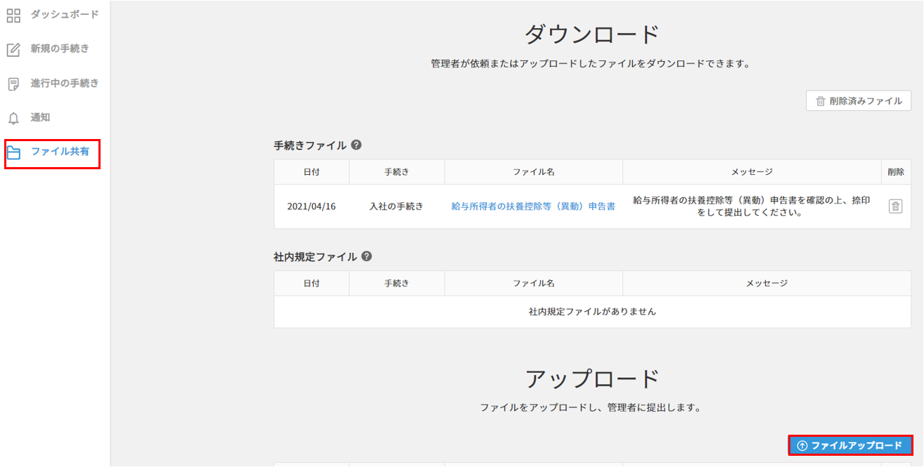
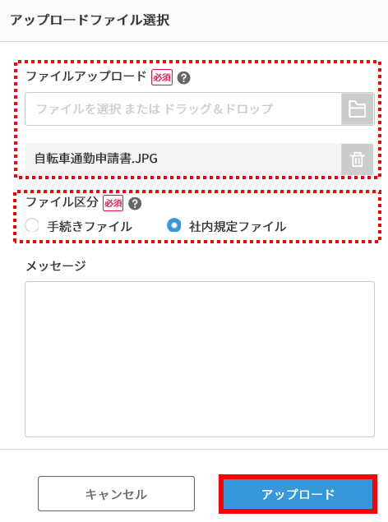
ファイルをアップロードする
①左側メニューの「ファイル共有」を選択し、「ファイルアップロード」を
クリックします。
②ファイルをアップロードし、「ファイル区分」を選択して、
「アップロード」ボタンをクリックすると、管理者にファイルを提出できます。

Slide 26
アカウント設定
従業員情報の変更申請
パスワードの変更

Slide 27
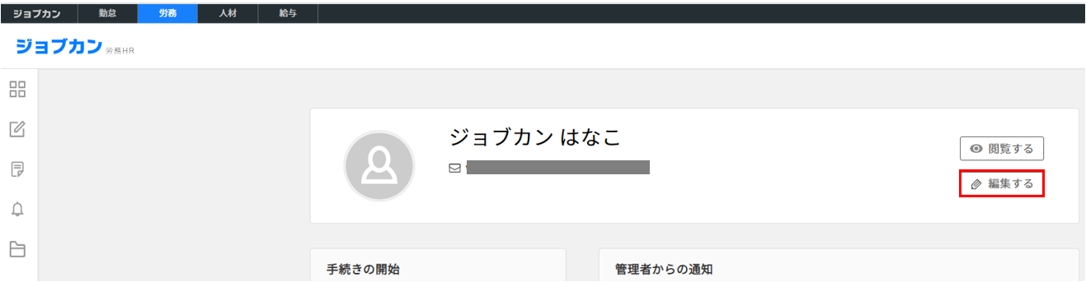
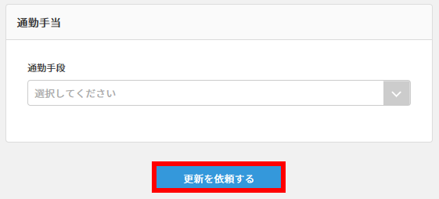
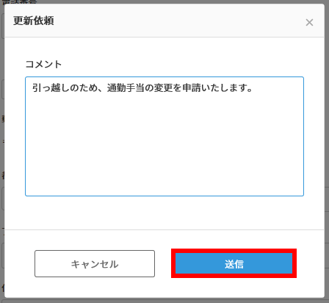
従業員情報の変更申請をする
①左側メニューの「ダッシュボード」を選択し、「編集する」をクリックします
②情報を変更し「更新を依頼する」をクリックします。
※表示される項目は管理者の設定によって異なります。
③コメントを入力して「送信」をクリックすると完了です。
管理者の承認をお待ちください。

Slide 28
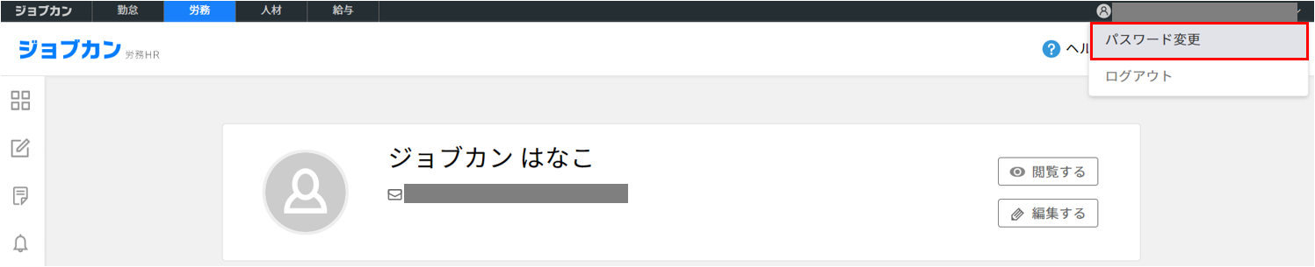
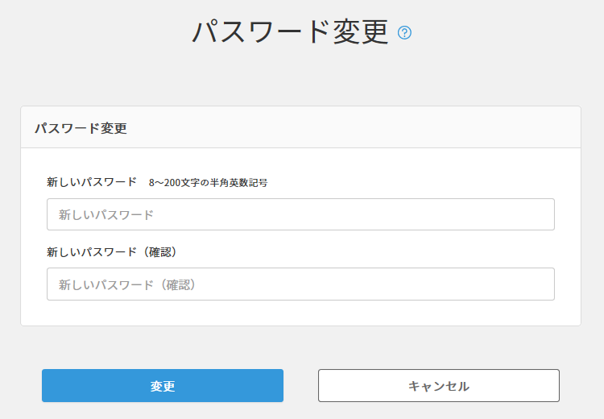
パスワードの変更
①マイページ右上のメールアドレスをクリックし、表示されるメニューから
「パスワード変更」をクリックします
②新しいパスワードを入力し、「変更」をクリックすると完了です

Slide 29
その他
入力項目一覧
修正依頼メールについて

Slide 30
従業員情報入力項目一覧
※管理者により項目がカスタマイズされている場合がございます。
項目名 | 条件 | 説明文
基本情報
プロフィール画像 | 任意 | 顔写真をアップロードしてください
姓 | 必須 | (例) 山田
名 | 必須 | (例) 太郎
姓カナ | 必須 | (例) ヤマダ
名カナ | 必須 | (例) タロウ
旧姓 | 任意 | (例) 佐々木太郎
生年月日 | 必須 | (例) 1980/1/1
性別 | 必須 | ・男性・女性
メールアドレス | 任意 | (例) yamada@lms.jobcan.ne.jp
居住国 | 任意 | 選択してください
郵便番号 | 必須 | 999-9999
都道府県 | 必須 | (例) 東京都
市区町村 | 必須 | (例) 渋谷区
丁目番地 | 任意 | (例) 9-99-99
建物名・部屋番号 | 任意 | (例) ジョブカンアパート
住所カナ | 任意 | (例) トウキョウトシブヤク
Adress（海外住所） | 居住国が「日本」以外の場合は必須 | 半角英数字
電話番号 | 任意 | (例) 0000-0000-0000
世帯主の続柄 | 任意 | (例) 本人、夫、妻など
世帯主の氏名 | 任意 | (例) 山田太郎
外国人区分 | 任意 | ・日本人・外国人
ローマ字氏名 | 外国人区分が「外国人」の場合は任意 | 半角英数字
ローマ字氏名 カナ | 外国人区分が「外国人」の場合は任意 | 全角カナ
国籍・地域 | 外国人区分が「外国人」の場合は任意 | 選択してください
在留資格 | 外国人区分が「外国人」の場合は任意 | 選択してください
在留期間満了日 | 外国人区分が「外国人」の場合は任意 | (例) 2011/4/1
資格外活動許可の有無 | 外国人区分が「外国人」の場合は任意 | ・有・無
派遣・請負就労区分 | 外国人区分が「外国人」の場合は任意 | 選択してください
在留カード | 外国人区分が「外国人」の場合は任意 | ファイルを選択してください
履歴書・職務経歴書
履歴書・職務経歴書 | 任意 | ファイルを選択してください
通勤手当
通勤手段 | 任意 | 選択してください
電車 乗駅 | 通勤手段に「電車」が含まれる場合は任意 | (例) 渋谷
降駅 | 通勤手段に「電車」が含まれる場合は任意 | (例) 新宿
経由地 | 通勤手段に「電車」が含まれる場合は任意 | (例) 代々木
支給単位 | 通勤手段に「電車」が含まれる場合は任意 | ・1ヶ月・3ヶ月・6ヶ月・出勤日数に応じて毎月支給
支給月 | 通勤手段に「電車」が含まれる場合は任意 | 「3ヶ月」の場合 ・1月/4月/7月/10月・2月/5月/8月/11月・3月/6月/9月/12月 「6ヶ月」の場合 ・1月/7月・2月/8月・3月/9月 ・4月/10月・5月/11月・6月/12月
片道運賃 | 通勤手段に「電車」が含まれる場合は任意 | 半角数字
定期代 | 通勤手段に「電車」が含まれる場合は任意 | 半角数字
バス 乗車停留所 | 通勤手段に「バス」が含まれる場合は任意 | (例) 渋谷
降車停留所 | 通勤手段に「バス」が含まれる場合は任意 | (例) 新宿
経由地 | 通勤手段に「バス」が含まれる場合は任意 | (例) 代々木
支給単位 | 通勤手段に「バス」が含まれる場合は任意 | ・1ヶ月・3ヶ月・6ヶ月・出勤日数に応じて毎月支給
支給月 | 通勤手段に「バス」が含まれる場合は任意 | 「3ヶ月」の場合 ・1月/4月/7月/10月・2月/5月/8月/11月・3月/6月/9月/12月 「6ヶ月」の場合 ・1月/7月・2月/8月・3月/9月 ・4月/10月・5月/11月・6月/12月
片道運賃 | 通勤手段に「バス」が含まれる場合は任意 | 半角数字
定期代 | 通勤手段に「バス」が含まれる場合は任意 | 半角数字
車 出発地 | 通勤手段に「車」が含まれる場合は任意 | （例）自宅
到着地 | 通勤手段に「車」が含まれる場合は任意 | （例）本社
片道の通勤距離 | 通勤手段に「車」が含まれる場合は任意 | 選択してください
支給単位 | 通勤手段に「車」が含まれる場合は任意 | ・1ヶ月・3ヶ月・6ヶ月・出勤日数に応じて毎月支給
支給月 | 通勤手段に「車」が含まれる場合は任意 | 「3ヶ月」の場合 ・1月/4月/7月/10月・2月/5月/8月/11月・3月/6月/9月/12月 「6ヶ月」の場合 ・1月/7月・2月/8月・3月/9月 ・4月/10月・5月/11月・6月/12月
支給額 | 通勤手段に「車」が含まれる場合は任意 | 半角数字

Slide 31
従業員情報入力項目一覧
口座情報
銀行名 | 任意 | (例) 〇△銀行
銀行コード | 任意 | 半角数字4桁
支店名 | 任意 | (例) 新宿中央支店
支店コード | 任意 | 半角数字3桁
預金種別 | 任意 | ・普通・当座
口座番号 | 任意 | 半角数字7桁以内
口座名義 カナ | 任意 | カナ30文字以内
扶養情報
扶養の有無 | 任意 | ・有・無
被扶養者 続柄 | 扶養者の有無が「有」の場合は必須 | ・配偶者・その他
続柄詳細 | 被扶養者 続柄で「その他」の場合は必須 | 選択してください
基礎年金番号 | 配偶者のみ、任意 | 半角数字
外国人区分 | 必須 | ・日本人・外国人
姓 | 扶養者の有無が「有」の場合は必須 | (例) 山田
名 | 扶養者の有無が「有」の場合は必須 | (例) 花子
姓カナ | 扶養者の有無が「有」の場合は必須 | (例) ヤマダ
名カナ | 扶養者の有無が「有」の場合は必須 | (例) ハナコ
ローマ字氏名 | 配偶者が外国人の場合は任意 | (例) jobcan johnny
ローマ字氏名カナ | 配偶者が外国人の場合は任意 | (例) ジョブカン ジョニー
生年月日 | 扶養者の有無が「有」の場合は必須 | (例) 1980/1/1
性別 | 扶養者の有無が「有」の場合は必須 | ・男性・女性
同居・別居 | 扶養者の有無が「有」の場合は必須 | ・同居・別居（国内）・別居（国外）
住所 郵便番号 | 同居・別居で「同居（国内）」の場合は必須 | 999-9999
住所 都道府県 | 同居・別居で「同居（国内）」の場合は必須 | (例) 東京都
住所 市区町村 | 同居・別居で「同居（国内）」の場合は必須 | (例) 渋谷区
住所 丁目番地 | 同居・別居で「同居（国内）」の場合は必須 | (例) 9-99-99
住所 建物名・部屋番号 | 同居・別居で「同居（国内）」の場合は任意 | (例) ジョブカンアパート
住所カナ | 同居・別居で「同居（国内）」の場合は任意 | (例) トウキョウトシブヤク
国内居住親族への年間送金額 | 同居・別居で「同居（国内）」の場合は任意 | 年間の送金金額の合計を入力します
Address | 同居・別居で「同居（国外）」の場合は必須 | 国外での住所を入力します
国外居住親族への年間送金額 | 同居・別居で「同居（国外）」の場合は任意 | 年間の送金金額の合計を入力します
非居住者 | 別居（国外）の場合は任意 | 扶養者が国内に住所を有せず、かつ、現在まで引き続き１年以上居所を有しない場合チェックを入れてください
留学 | 続柄：その他、別居（国外）の場合任意
親族関係書類 | 別居（国外）で非居住者にチェックを入れた場合任意 | ファイルを選択してください サイズ上限：１ファイル10MBまで
送金関係書類 | 別居（国外）で非居住者にチェックを入れた場合任意 | ファイルを選択してください サイズ上限：１ファイル10MBまで
留学関連書類 | 別居（国外）で非居住者にチェックを入れた場合任意 | ファイルを選択してください サイズ上限：１ファイル10MBまで
職業 | 扶養者の有無が「有」の場合は必須 | (例) 主婦
電話番号 | 扶養者の有無が「有」の場合は任意 | (例) 0000-0000-0000
年間収入（今後1年間見込） | 扶養者の有無が「有」の場合は必須 | 半角数字
年間所得（1月～12月） | 扶養者の有無が「有」の場合は必須 | 半角数字
障害者区分 | 扶養者の有無が「有」の場合は任意 | ・対象外・一般障害者・特別障害者
詳細情報 | 一般障がい者・特別障がい者を選択した場合任意 | 障がい者手帳を持っている場合は、種類と交付年月日、 障害の等級などを記入してください
税の扶養対象 | 扶養者の有無が「有」の場合は任意 | 対象の場合はチェックを入れてください
被扶養者 になった日 | 任意 | 入社の場合は「入社日」、子どもが生まれた場合は「出生日」、結婚した場合は「結婚した日」を入力します
扶養に追加された理由 | 必須 | 「出生」「結婚」など24文字以内
従たる給与についての扶養控除等申告書の提出 | 任意 | 通常はチェック不要です
配偶者情報
配偶者の有無 | 任意 | ・有・無
配偶者の年間収入（去年） | 配偶者の有無で「有」の場合は必須 | 帳票の作成に必要です 不明の場合などいったん「0円」と入力してください
配偶者の月額報酬（現在） | 配偶者の有無で「有」の場合は必須 | 帳票の作成に必要です 不明の場合などいったん「0円」と入力してください
緊急連絡先
緊急連絡先 姓 | 任意 | (例) 山田
名 | 任意 | (例) 一郎
姓カナ | 任意 | (例) ヤマダ
名カナ | 任意 | (例) イチロウ
続柄 | 任意 | (例) 本人、夫、妻など
電話番号 | 任意 | (例) 0000-0000-0000
郵便番号 | 任意 | 999-9999
都道府県 | 任意 | (例) 東京都
市区町村 | 任意 | (例) 渋谷区
丁目番地 | 任意 | (例) 9-99-99
建物名・部屋番号 | 任意 | (例) ジョブカンアパート
住所カナ | 任意 | (例) トウキョウトシブヤク

Slide 32
従業員情報入力項目一覧
住民票住所
住民票住所 郵便番号 | 任意 | 999-9999
都道府県 | 任意 | (例) 東京都
市区町村 | 任意 | (例) 渋谷区
丁目番地 | 任意 | (例) 9-99-99
建物名・部屋番号 | 任意 | (例) ジョブカンアパート
住所カナ | 任意 | (例) トウキョウトシブヤク
税区分情報
障害者区分 | 任意 | ・対象外・一般障害者・特別障害者
勤労学生区分 | 任意 | ・対象外・勤労学生
ひとり親・寡婦区分 | 任意 | ・対象外・ひとり親・寡婦
寡婦（夫）区分（2020年以前） | 任意 | ・対象外・寡婦（夫）・特別寡婦
単身児童扶養者（2020年以前） | 任意 | ・対象外・単身児童扶養者
厚生年金保険
基礎年金番号 | 任意 | 半角数字10桁
年金手帳画像 | 任意 | ファイルを選択してください
初めて厚生年金保険に加入する | 任意 | 該当する場合チェックを入れてください
基礎年金番号が分からない | 任意 | 該当する場合チェックを入れてください
雇用保険
雇用保険 被保険者番号 | 任意 | 半角数字11桁
雇用保険被保険者証画像 | 任意 | ファイルを選択してください
雇用保険被保険者番号がわからない | 任意
※厚生年金保険・雇用保険の加入状況（加入・未加入）は管理者のみ変更できます。
社内連絡先
内線番号 | 任意 | (例)1111
電話番号 | 任意 | (例)0000-1234-5678
メールアドレス | 任意 | (例)yamada@lms.jobcan.ne.jp
プロジェクト
プロジェクト名 | プロジェクトを登録する場合は必須 | (例)ジョブカンプロジェクト
開始年月日 | 任意 | (例)2011/4/1
終了年月日 | 任意 | (例)2011/6/1
プロジェクト詳細 | 任意 | (例)ジョブカンのサービス立ち上げ
スキル
スキル名 | スキルを登録する場合は必須 | (例)接客
習得年月日 | 任意 | (例)2011/4/1
スキル詳細 | 任意 | (例)2011年に社内MVPを受賞
資格情報
資格名 | 資格を登録する場合は必須 | (例)ジョブカン検定
取得更新年月日 | 任意 | (例)2011/4/1
有効期限 | 任意 | (例)2012/3/31
資格登録番号 | 任意 | (例)1111
語学情報
言語 | 語学スキルを登録する場合は必須 | (例)英語・日本語・韓国語・スペイン語など
レベル | 任意 | ・ネイティブ・ビジネス会話・日常会話・基礎会話・なし
資格名 | 任意 | (例)TOEIC
点数 | 任意 | (例)600
受験日 | 任意 | (例)2011/4/1
職歴
会社名 | 職歴を登録する場合は必須 | (例)株式会社ジョブカン
入社年月日 | 任意 | (例)2011/4/1
退社年月日 | 任意 | (例)2011/6/1
役職・職位 | 任意 | (例)部長
業務内容 | 任意 | (例)営業
学歴
学校区分 | 学歴を登録する場合は必須 | ・中学・高校・専門学校・大学・大学院・その他
学校名 | 学歴を登録する場合は必須 | (例)ジョブカン大学
学部学科情報 | 任意 | (例)工学部
入学年月日 | 任意 | (例)2011/4/1
卒業年月日 | 任意 | (例)2015/3/31
卒業区分 | 任意 | ・卒業・中退
タグ
タグ | 任意 | (例)社内MVP

Slide 33
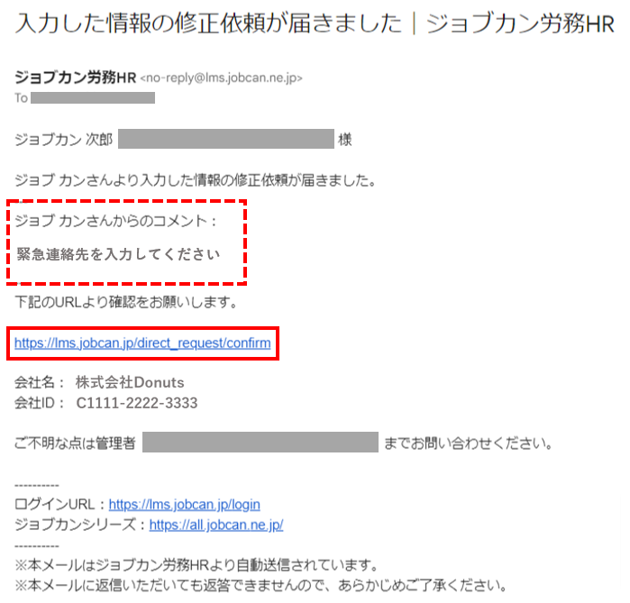
修正依頼メールについて
①管理者から手続きの修正依頼が届くことがあります。
件名：入力した情報の修正依頼が届きました｜ジョブカン労務HR
②「〇〇からのコメント」を確認し、URLから入力画面を開き、
該当箇所を修正して、管理者にご提出ください。

